Slide 1
Czy dieta ma wpływ
na zachowanie dzieci?

Slide 2
Od lat rośnie liczba dzieci, u których da się zaobserwować objawy nadpobudliwości i niewłaściwe zachowania, wynikające z zaburzeń emocjonalnych.
Zdaniem naukowców za taki stan rzeczy może niestety odpowiadać niewłaściwa dieta.
( Oczywiście między innymi)

Slide 3
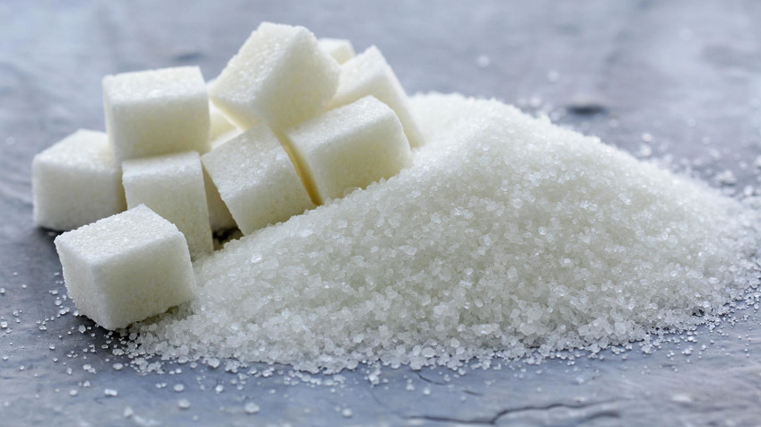
Co działa toksycznie na układ nerwowy?
Cukier to nie jedyny winowajca nadpobudliwości dzieci. Bardzo niebezpieczne są również barwniki, dodatki do żywności i konserwanty.

Slide 4
Cukier działa jak narkotyk.
Szczególnie groźny jest cukier i syrop glukozowo-fruktozowy. Spożycie ich powoduje duże wahania insuliny we krwi, co z kolei prowadzi do nadpobudliwości, rozdrażnienia, rodzi problemy z koncentracją. Może wywoływać również senność. Cukier podnosi bowiem poziom neuroprzekaźników: dopaminy, serotoniny, noradrenaliny i adrenaliny

Slide 5
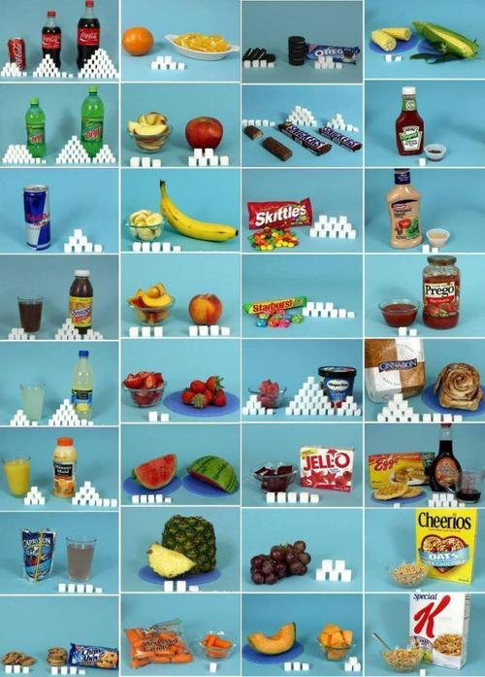

Slide 6
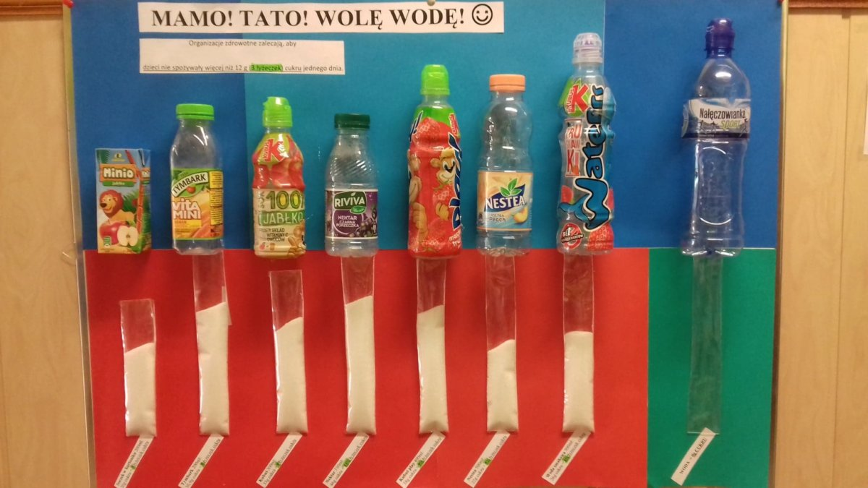

Slide 7
Dieta dziecka powinna być wolna od żywności przetworzonej.
Obecne w niej składniki działają niekorzystnie na układ nerwowy, niektóre z nich dodatkowo wykazują działanie pobudzające.
Nadpobudliwość mogą wywoływać syntetyczne barwniki,
np. tetrazyna (E102, dodawana do oranżady), żółcień pomarańczowa (E110, znaleźć ją można w gumach do żucia, galaretkach, żelkach), azorubina (E122, czerwony barwnik obecny w deserach).

Slide 8
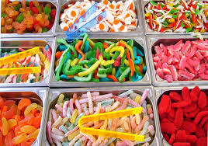
Uczeni badali również wpływ konserwantów dodawanych do żywności na zdrowie i rozwój dziecka.
Wyniki obserwacji były jednoznaczne: benzoesan sodu (E211), siarczyny (od E220 do E228) i glutaminian sodu (E261) mogą przyczynić się do rozwoju nadczynności psychoruchowej, impulsywności.
Ich nadmiar w diecie powoduje ponadto problemy z koncentracją i uczeniem się.

Slide 9
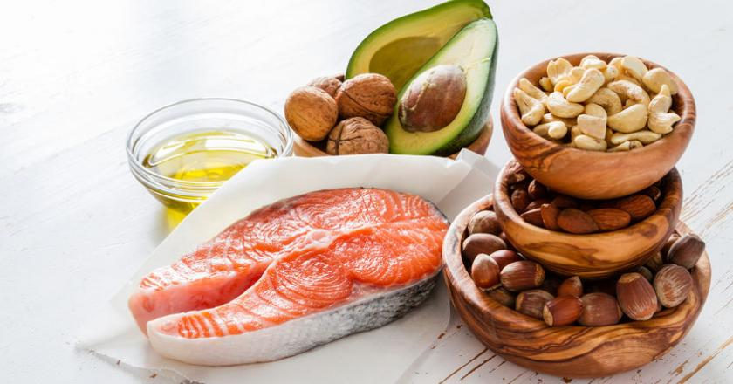
Problemy z zachowaniem wynikać mogą również z niedoborów składników mineralnych, zwłaszcza żelaza i cynku.
Można je uzupełnić, rozszerzając dietę dziecka o orzechy, zboża, ryby i nasiona roślin strączkowych.

Slide 10
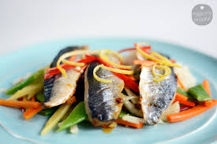
Dbać należy również o dostarczenie organizmowi kwasów tłuszczowych EPA i DHA (składniki te obecne są w śledziach, makreli, łososiu).
Dlaczego to tak istotne?
Otóż dowiedziono, że niedobór kwasu dokozoheksaenowego (DHA) prowadzi do zaburzenia pracy układu nerwowego, co zwiększa ryzyko wystąpienia depresji, zachowań agresywnych, nasila problemy ze snem i utrudnia przyswajanie wiedzy.

Slide 11
Badania (McCann i innych badaczy) dowodziły, że można uzyskać “poprawę w zachowaniu dzieci”, gdy zastosuje się dietę bez zawartości sztucznych barwników oraz salicylanów. (salicylany są w sposób naturalny obecne w wielu owocach i warzywach, na przykład w jabłkach, wiśniach, winogronach, pomarańczach i pomidorach i te nie).Grupa respondentów to: 153 – 3 latków i 144 dzieci w wieku 8-9lat (dzieci z normalną i trochę podwyższoną pobudliwością). Dzieci z ADHD nie brały udziału w badaniu. Modele były prowadzone dla wszystkich kombinacji płci i grup wiekowych. W badaniu tym zastosowano 4 barwniki (wybrane spośród: E102, E104, E110, E124, E129, E122,E211) dodatkowo z benzoesanem sodu. Taka zawartość wyżej wymienionych składników podniosła hiperaktywność u dzieci zarówno 3, jak i 8-9 letnich.
Gdy dzieci spożywają systematycznie takie dodatki żywnościowe jak barwniki czy benzoesan sodu możemy zauważyć u nich nadczynność psychoruchową, impulsywność czy nieuważne zachowania.

Slide 12
Inne badanie udowadnia konieczność stosowania suplementu diety, jakim są kwasy omega-3 i omega-6 z dodatkiem magnezu i cynku. Celem pracy była ocena wartości odżywczych kombinacji kwasów omega z dodatkiem magnezu i cynku na objawy deficytu uwagi, impulsywności nadruchliwości, jak również na problemy emocjonalne i powiązane z zaburzeniami snu. Te wielonienasycone kwasy tłuszczowe są niezbędne do prawidłowego funkcjonowania mózgu, w tym uwagi i innych umiejętności neuropsychologicznych.Monitorowano 810 dzieci od 4 do 15 lat ( z czego 65% to dzieci w wieku od 7-10 lat), które otrzymały wskazanie stosowania suplementu z kwasów omega-3 i omega-6, oraz magnezu i cynku od lekarzy pediatrów przez co najmniej trzy miesiące. Były to dzieci, których rodzice ocenili je jako podatne na nadpobudliwość i nieuwagę. Po 12 tygodniach stosowania suplementu u badanych zaobserwowano znaczne zmniejszenie objawów nadpobudliwości i deficytu uwagi, jak i impulsywności.

Slide 13
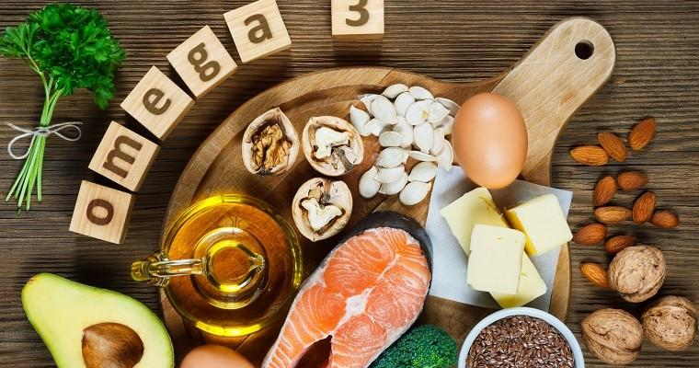
Najbogatszymi źródłami kwasów omega-3 są: nieoczyszczony olej lniany, nierafinowany olej rzepakowy, nierafinowany olej słonecznikowy i sojowy, orzechy i nasiona.
Kwasy tłuszczowe EPA i DHA występują w produktach pochodzenia rzecznego i morskiego takich jak: łosoś, makrela, sardynki, śledzie, sardele, tuńczyk, halibut. Kwasy te również występują w wątrobie, żółtku jaja. Produkty te powinny być regularnie włączane do diety szczególnie osoby z ADHD.

Slide 14
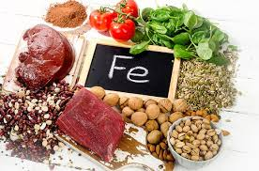
Ważne żeby pamiętać że niższy poziom żelaza wiąże się z obniżeniem funkcji poznawczych i występowaniem nadpobudliwości.
Żelazo występuje w mięsie i przetworach mięsnych, jajach. Doskonałym źródłem żelaza są również ciemnozielone warzywa, pamiętajmy jednak, że żelazo będzie lepiej przyswajalne w połączeniu z witaminą C.

Slide 15
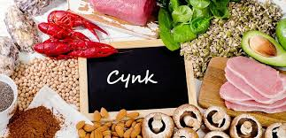
Cynk też pełni wiele ważnych funkcji w organizmie człowieka.
Wpływa na metabolizm neuroprzekaźników i kwasów tłuszczowych. Niedobory cynku skorelowane są z występowaniem nadpobudliwości. Dzieci, które wykazywały niedobór cynku, po jego suplementacji były mniej impulsywne. Naturalne źródła cynku to: ostrygi, produkty zbożowe z pełnego przemiału, mięso, ryby, nasiona roślin strączkowych.

Slide 16
Żeby poprawić myślenie, włączyć należy do diety te produkty:
- siemię lniane, czyli nasiona lnu, to najbogatsze źródło lecytyny, cynku i cennych kwasów tłuszczowych omega-3.
-dynię, która zawiera błonnik, fosfor, potas, wapń i magnez oraz nieco witamin C i z grupy B. Pestki dyni pomagają usuwać toksyny i działają zbawiennie na system nerwowy.
-winogrona usprawniają proces dotlenienia mózgu i zwiększają chłonność umysłu. Oprócz potasu zawierają żelazo i magnez oraz sporo witamin, m.in. niacynę.
-śliwki zawierają usprawniający krążenie potas, błonnik pomagający się pozbyć toksyn oraz witaminy B1 i B3, które łagodzą stres i korzystnie wpływają na pracę mózgu.

Slide 17
Nie zapominajmy o wodzie mineralnej , która powinna być podawana dzieciom regularnie- wspomaga przemiany biochemiczne w mózgu.
Bardzo ważny jest ruch na świeżym powietrzu. Wzbogacamy dzięki temu krew w tlen, która go dostarczy mózgowi. Nawet najbardziej zdrowe posiłki bez dostatecznej ilości tlenu nie wystarczają do sprawnego funkcjonowania pamięci. Jego brak zabija szare komórki, które się nie odradzają.
Musimy dbać także by dzieci się wysypiały. Nieprzerwany nocny sen również zapewnia odpowiednie dotlenienie.

Slide 18
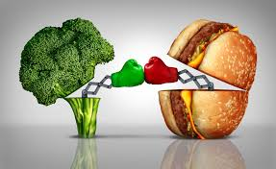
Niestety statystyki mówią same za siebie – aż 90 proc. dzieci do czwartego roku życia jest nieprawidłowo odżywianych.
Najmłodszym podaje się słodyczne (cukierki, lizaki, żelki), chipsy, słodzone napoje. Duża grupa przedszkolaków regularnie odwiedza z rodzicami fast-foody, prawie codziennie w ich menu pojawiaja się przetworzona żywność, która zawiera konserwanty i sztuczne barwniki.

Slide 19
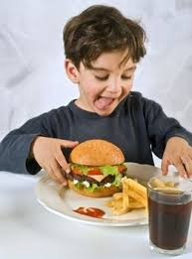
Jakie są przyczyny złego odżywiania?
-szybkie tempo życia wymuszające różne pory posiłków
-żywienie poza domem
-popularność półproduktów i fast foodów

Slide 20
Dziękuję za uwagę ☺ Karina Kołdra psycholog szkolny, socjoterapeuta, trener dziecięcy I stopnia.

